Slide 1
RISC-V IOMMU イントロダクション

Slide 2
IOMMUとは
入出力デバイスのためのメモリ管理ユニット(MMU)
IOデバイスをシステム・メモリに接続するためのユニット
各デバイスに対して、IOMMUはデバイス・コンテキスト(DC)を設定
コンテキストを用いて、デバイスに対する個別の仮想アドレス空間とパラメータを関連付ける
各デバイスに対して、識別用のデバイス識別子を割り当てる
最大 24-bitのdevice_id
PCIeの場合：
{PCIバス番号(8-bit), デバイス番号(5-bit), ファンクション番号(3-bit)}のtriplet/RID
最大8-bitのセグメント番号
変換手順
IOVA(IOデバイスの仮想アドレス)
何かしらのアドレス
SPA (スーパバイザ物理アドレス)

Slide 3
共有仮想アドレッシングのサポート
CPUプロセスとデバイスのアドレス空間を共有する
デバイスにアドレスをバインドし、バッファに対してDMAを実行する
実現方法
CPUプロセスのコンテキストをデバイス・コンテキストに対して設定する
共有仮想アドレッシングされているデバイスの動作
メモリ・アクセスには一意のプロセスIDが付随している
デバイスIDと組み合わせて、プロセス・コンテキストを特定するために使用する
例: PCIe
プロセス・コンテキストは20ビットのプロセス・アドレス空間ID(PASID: process_id)によって識別される

Slide 4
IOMMUのテーブル・フォーマット
CPUのMMUと同じテーブル・フォーマットをサポート
CPUのMMUとIOMMUの両方で同じページ・テーブルを使用できる
2段階のアドレス変化をサポート
IOVA → 何かしらのアドレス → PA
IOMMU内のデバイス毎に個別に仮想メモリ方式を設定できる
デバイス: IOVAを用いてDMAを実行
IOVAはIOMMUの仮想メモリ方式に応じて様々な場合がありえる
SPA: スーパバイザ物理アドレス
GPA: ゲスト物理アドレス
VA: 仮想アドレス

Slide 5
第1段階 | 第2段階 | IOVA | 説明
Bare | Bare | SPA (Supervisor Physical Address) | アドレス変換は行われない
Bare | !Bare | GPA (Guest Physical Address) | 第2段階でGPAをSPAに変換する メモリ保護を実行する
!Bare | Bare | VA (Virtual Address) | 第1段階でVAをSPAに変換する メモリ保護を実行する
!Bare | !Bare | VA (Virtual Address) | 第1段階でVAをGPAに変換する 第2段階でGPAをSPAに変換する メモリ保護を実行する
第1段階
第2段階
VA
GPA
SPA

Slide 6
第1段階: Bare, 第2段階: !Bare
IOVA = GPA (Guest Physical Address), 第1段階は事実上無効となる
デバイス制御がVMに渡される
VM内のゲストOSが第1段階のアドレス変換を使用しない
(どういうこと?)
RISC-V HARTでGステージがActiveでVSステージがBareの場合と似ている

Slide 7
実際のイメージ
IOVA → SPA
アドレス変換用バス
ゲストOS
ゲストOS
ゲストOS
IOMMU
ネットワークカード
ハイパーバイザ
SPA
SPAを使ったアクセス
コンフィグレーション

Slide 8
2. データ構造

Slide 9
デバイス・コンテキスト(DC)
デバイスとアドレス空間を関連付ける
アドレス変換時にデバイスごとのパラメータを保持するために使用する
デバイス・ディレクトリ・テーブル(DDT)内に保持される
DDTはRadix Treeデータ構造

Slide 10
デバイス・コンテキスト(DC)
デバイスが複数のプロセス・コンテキストをサポートしている場合
複数のプロセス・コンテキストをサポートするGPUなど
複数のプロセスがGPUを共有する
GPUはユーザ・プロセスの仮想アドレスを使用してメモリにアクセスする
つまり、各プロセスが異なる仮想アドレス空間を持っている場合
デバイス・コンテキストに複数のアドレス空間を識別するための process_id が設定される
デバイスは、メモリ・アクセスの際に process_id と device_id を一緒に通知することで、アクセスさせるアドレス空間を特定する
process_idに関連づけられたアドレス空間を用いてアクセスするために、DCはプロセス・コンテキスト(PC)と呼ばれるデータ構造を使う

Slide 11
process_id に関連付けられたアドレス空間の選択
Root Process Directory Table(PDT)を用いてPPNを保持する
Radix Treeデータ構造
プロセスコンテキスト(PC)を格納している

Slide 12
DDT
PDT
device ID
process ID
IOMMU
device X
process A
CPU
device X
process A
Device Context
process B
process A
process C
process Aとprocess Bが
device Xを使用している場合
process B
device Y
Device Context
process C

Slide 13
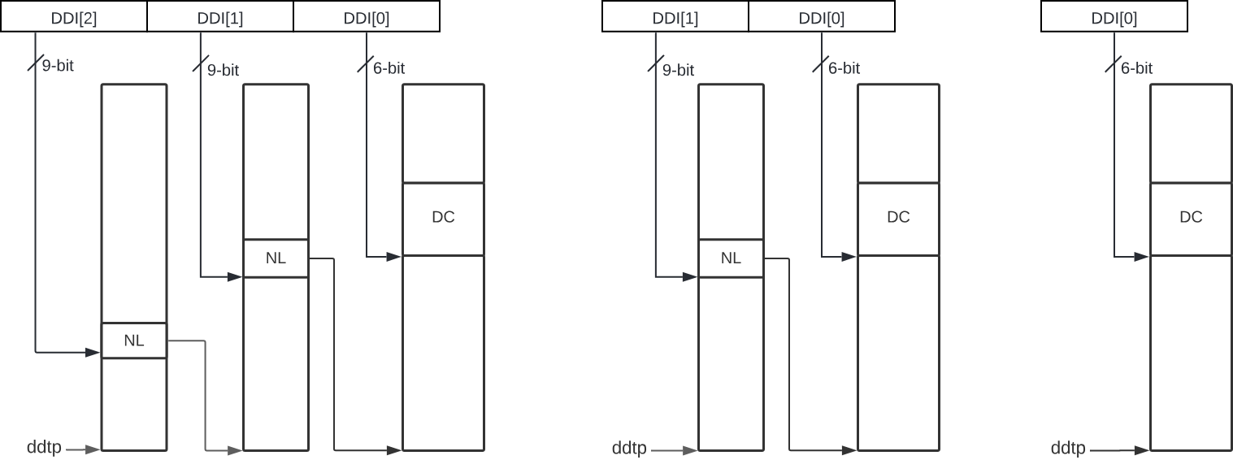
デバイス・ディレクトリ・テーブル(DDT)
device_idでDCを探す
ルートDDTのPPNは、ddtpによりポインタが保持されている

Slide 14
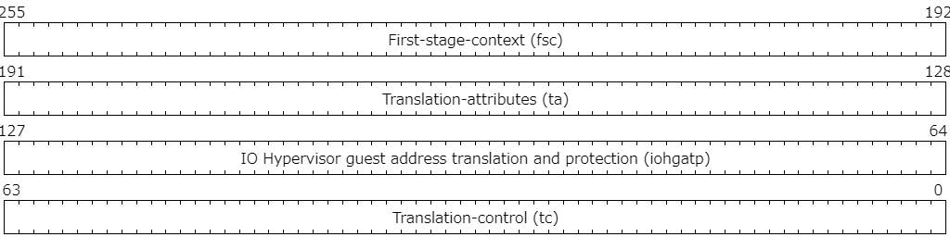
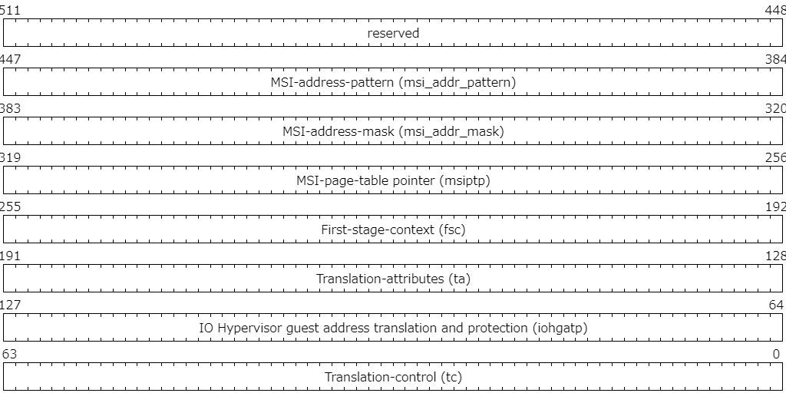
リーフのDDTエントリ
Translation-Control (tc)
IO Hypervisor guest address translation and protection (iohgatp)
Translation-attributes (ta)
First-stage-context (fsc)
MSI-page-table pointer (msiptp)
MSI-address-mask (msi_addr_mask)
MSI-address-pattern (msi_addr_pattern)
ベースフォーマット・デバイス・コンテキスト
拡張フォーマット・デバイス・コンテキスト

Slide 15
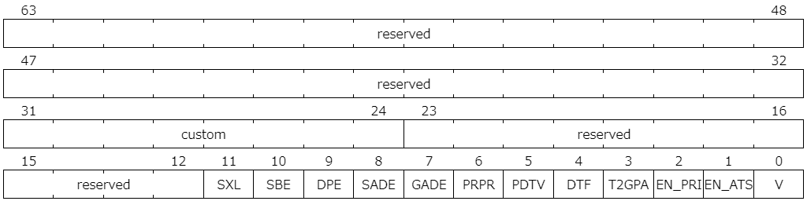
Translation-Control (tc)
V: DCが有効であることを示す
EN_ATS: IOMMUがPCIe ATSをサポートしている場合, ATSが有効であることを示す
トランザクション実行のためのtranslationされた読み取り
translationされた読み取りトランザクション
translationされた書き込み/AMOトランザクション
PCIe ATS translation request
PCIe ATS無効化完了メッセージ
T2GPA: PCIe ATS変換時に、2段階アドレス変換を実行する
EN_PRI: 0の場合、デバイスからのPICe Page REquestメッセージは無効となる
DTF: アドレス変換処理で発生したフォルトレポートが無効となる

Slide 16
First-stage-context (fsc)
第1トランスレーション用のコンテキストを保持する
tc.PDTV==1の場合、このフィールドはpdtpを保持する
pdtp: Process Directory Table Pointer
tc.PDTV==0の場合、このフィールドはiosatpを保持する

Slide 17
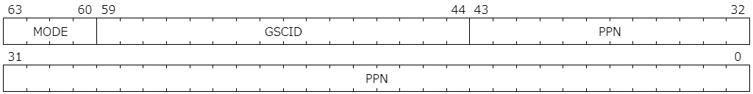
IO Hypervisor guest address translation and protection (iohgatp)
PPN: ルート・セカンドステージ・ページテーブルのPPN
GSCID: ゲスト・ソフト・コンテキストID

Slide 18
Leaf DDT entry
Name | Field
fsc (First-stage-context) | 255:192 | 第一段階のアドレス変換とプロテクションのコントロールを提供するiosatpを保持する。
ta (Translation-attributes) | 191:128 | プロセスのアドレス空間を識別するプロセス・ソフトコンテキスト ID を提供する。
iohgatp (IO Hypervisor guest address translation and protection) | 127:64 | ルート・セカンドステージ・ページテーブルの PPN と、ゲスト・ソフトコンテキ スト ID (GSCID) によって識別される仮想マシンを保持します。
tc (Translation-control) | 63:0
msiptp (MSI page table pointer)
msi_addr_mask (MSI address mask)
msi_addr_pattern (MSI address pattern)

Slide 19
Leaf PDT entry
Name | Field
fsc (First-stage-context) | 127:64
ta (Translation-attributes) | 63:0

Slide 20
2.1.4. Device-context configuration checks
デバイスコンテキスト (DC) の設定が誤っているとされる例
これらの条件が該当する場合、DDTエントリ誤構成」エラー（cause=259）
予約済みビットやエンコーディングの使用：
DC内で予約されているビットが設定されている、または使用されている場合
capabilities.ATSと他のフィールドの不整合：
DC.tc.EN_ATS、DC.tc.EN_PRI、DC.tc.PRPR などのフィールドが capabilities.ATS の状態と一致していない場合
DC.tc.T2GPAとDC.tc.EN_ATSの不適合：
DC.tc.T2GPAフィールドが設定されている場合に、それが DC.tc.EN_ATS と適合しない場合。
PDTPモード や IOSATP.MODEのサポート不一致：
特定のフラグが設定されている場合に、PDTPモードやIOSATP.MODEがサポートされていない場合。
ATS、PRI、T2GPA機能に関連する他の不整合：
ATS、PRI、またはT2GPAの機能が有効化されている際に、それらの設定が正しく行われていない場合。

